Slide 1
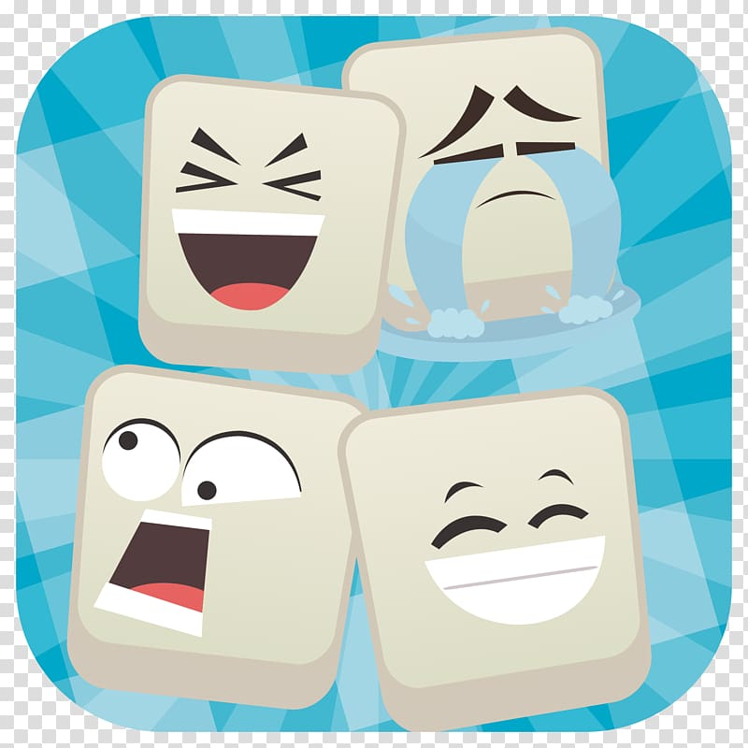
Odnosi med besedami
sopomenke, protipomenke, nadpomenke, podpomenke

Slide 2
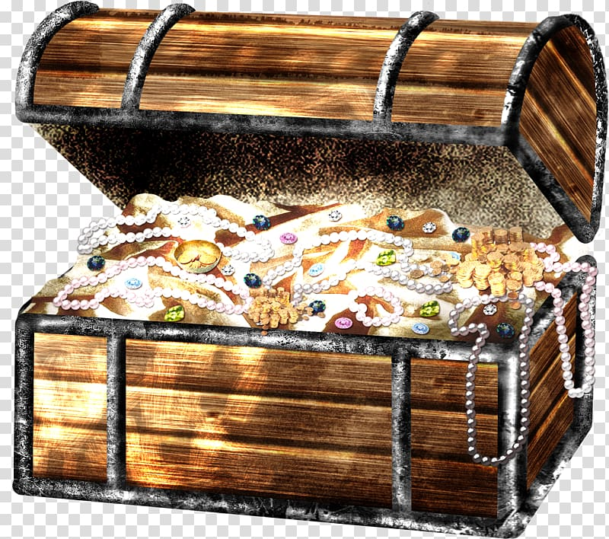
Besede, besedišče, besedni zaklad …
To je naše orodje za sporazumevanje, izražanje misli, občutkov, čustev …

Slide 3
Zakaj izbiramo različne besede, ko se govorno in pisno izražamo?
Ker je sporazumevanje s sopomenkami, nadpomenkami, protipomenkami in podpomenkami slikovito, zabavno, natančno, duhovito

